Slide 1


TRƯỜNG TIỂU HỌC ÁI MỘ A
TIẾNG VIỆT
Đọc : Anh em sinh đôi
Notes:
Chào mừng các em đến với tiết học TV ngày hôm nay nhé!

Slide 2
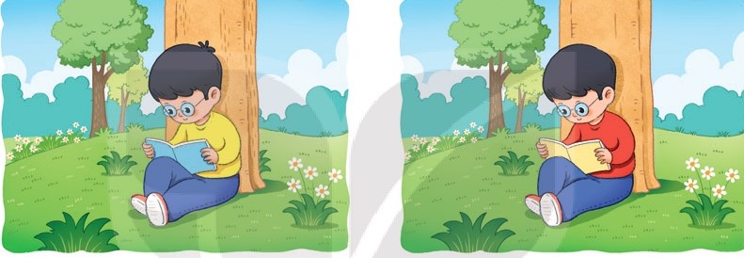
TIẾNG VIỆT: Bài 3 - ANH EM SINH ĐÔI
KHỞI ĐỘNG:
- Tìm và nói nhanh 5 điểm khác nhau giữa hai tranh

Slide 3
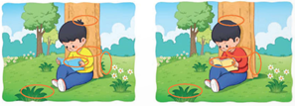
TIẾNG VIỆT: Bài 3 - ANH EM SINH ĐÔI
KHỞI ĐỘNG:
- Tìm và nói nhanh 5 điểm khác nhau giữa hai tranh

Slide 4
TIẾNG VIỆT: ĐỌC - ANH EM SINH ĐÔI
Khánh và Long là anh em sinh đôi. Hai anh em giống nhau như đúc. Hồi nhỏ, thấy mọi người không nhận ra ai là anh, ai là em, Long khoái chí lắm. Nhưng dần dần, Long không còn thấy thú vị nữa. Mỗi khi bị gọi nhầm tên, Long lại muốn kêu lên: “Tôi là Long, tôi chẳng giống ai hết.”.
Long cố gắng làm mọi thứ khác anh, từ cách nói, dáng đi đến trang phục, kiểu tóc. Còn anh cậu chẳng bận tâm đến chuyện đó.

Slide 5
Một lần, hai anh em tham gia hội thao của trường. Long vô cùng lo lắng. Hai anh em mặc đồng phục và đội mũ giống hệt nhau, bạn bè lại cổ vũ nhầm mất thôi. Nhưng khi thi đấu, Long nhận ra các bạn không nhầm lẫn chút nào. Các bạn cổ vũ Long đuổi theo Khánh khi Khánh dẫn đầu đường chạy. Các bạn cuống quýt gọi Khánh thay thế khi thấy Long nhăn nhó vì đau trong trận kéo co… Hội thao kết thúc trong nỗi ngạc nhiên ngập tràn của Long.

Slide 6
Trên đường về, Long hỏi Vân:
- Sao hôm nay không ai nhầm chúng tớ nhỉ?
Vân khúc khích:
- Vì Khánh hay cười, còn cậu thì lúc nào cũng nghiêm túc.
Vinh chen vào
- Cậu thì chậm rãi, Khánh thì nhanh nhảu, sao nhầm được.
Nghe Long thắc mắc về những lần bạn bè nhầm lẫn, các bạn cùng cười:
- Nhìn xa thì tưởng giống nhau, chứ nhìn gần thì mỗi cậu một vẻ mà.
Có lúc bọn tớ còn giả vờ nhầm để trêu các cậu đấy.

Slide 7
Anh Khánh lúc đó mới lên tiếng:
- Đôi khi giống nhau cũng hay mà, chỉ cần không bị phạt nhầm là được.
Tiếng cười rộn rã làm tan biến mọi thắc mắc của Long. Cậu cũng phá lên cười. Cậu hiểu ra: Cậu vẫn là cậu, anh Khánh vẫn là anh Khánh. Hai anh em chỉ giống nhau bề ngoài thôi.

Slide 8
Câu 1 : Long và Khánh được giới thiệu như thế nào?
Khánh và Long là anh em sinh đôi. Hai anh em giống nhau như đúc. Mọi người khó nhận ra ai là anh, ai làm em.

Slide 9
Câu 2 : Những chi tiết nào thể hiện cảm xúc và hành động của Long khi thấy mình giống anh?
- Nhưng dần dần, Long không còn thấy thú vị nữa. Mỗi khi bị gọi nhầm tên, Long lại muốn kêu lên: “Tôi là Long, tôi chẳng giống ai hết.”.
- Long cố gắng làm mọi thứ khác anh, từ cách nói, dáng đi đến trang phục, kiểu tóc. Còn anh cậu chẳng bận tâm đến chuyện đó.

Slide 10
Câu 3: Theo em. Vì sao Long không muốn giống anh của mình? Chọn câu trả lời dưới đây hoặc nêu ý kiến của em?
A. Vì Long không thích bị mọi người gọi nhầm.
B. Vì Long cảm thấy phiền hà khi giống người khác.
C. Vì Long muốn khẳng định vẻ riêng của mình.

Slide 11
Câu 4 : Nhờ nói chuyện với các bạn, Long đã nhận ra mình khác anh như thế nào?
Nhờ nói chuyện với các bạn, Long đã nhận ra mình khác anh: anh hay cười còn Long lúc nào cũng nghiêm túc.

Slide 12
Câu 5 : Nhận xét vẻ đặc điểm của Long và Khánh thể hiện qua hành động, lời nói của từng nhân vật.
Nhận xét về đặc điểm của Long và Khánh qua hành động, lời nói của từng nhân vật:
- Long: người nghiêm túc, không muốn mình giống ai.
- Khánh: người vui vẻ, hay cười, cảm thấy vui vẻ khi có em trai giống mình.

Slide 13
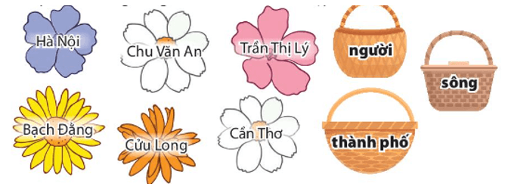
Câu 1 : Xếp các từ trong bông hoa và nhóm thích hợp.
Người: Trần Thị Lý, Chu Văn An
Sông: Bạch Đằng, Cửu Long
Thành phố: Hà Nội, Cần Thơ

Slide 14
Luyện từ và câu: Danh từ chung, danh từ riêng
Câu 1 : Xếp các từ trong bông hoa và nhóm thích hợp.

Slide 15
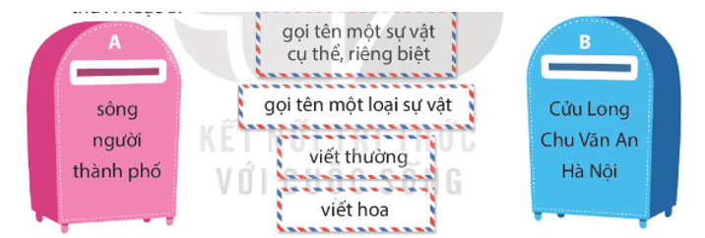
Câu 2 : Chơi trò chơi: Gửi thư.
Tìm hộp thư phù hợp với mỗi phong thư.
G: Mỗi phong thư ghi nội dung hoặc cách viết của một nhóm từ trên hộp thư A hoặc B.

Slide 16
* Ghi nhớ:
- Danh từ chung là danh từ gọi tên một loại sự vật.
- Danh từ riêng là danh từ gọi tên một sự vật cụ thể, riêng biệt. Danh từ riêng được viết hoa.

Slide 17
Câu 3 : Tìm các danh từ chung và danh từ riêng trong đoạn văn dưới đây:
Kim Đồng là người anh hùng nhỏ tuổi của Việt Nam. Anh tên thật là Nông Văn Dèn (có nơi gọi là Nông Văn Dền), quê ở thôn Nà Mạ, xã Trường Hà, huyện Hà Quảng, tỉnh Cao Bằng. Trong lúc làm nhiệm vụ giao liên cho bộ đội ta, anh đã anh dũng hi sinh. Khi đó, anh vừa tròn 14 tuổi.

Slide 18
Câu 3 : Tìm các danh từ chung và danh từ riêng trong đoạn văn dưới đây:
DT chung | DT riêng
người anh hùng, tuổi, tên, quê, xã, huyện, tỉnh, nhiệm vụ, cán bộ, anh
Kim Đồng, Việt Nam, Nông Văn Dền, Nông Văn Dèn, Nà Mạ, Trường Hà, Hà Quảng, Cao Bằng

Slide 19
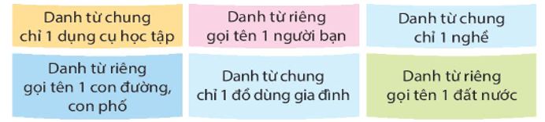
Câu 4 : Tìm danh từ theo gợi ý dưới đây:
- DT chung chỉ 1 dụng cụ học tập: bút, sách, vở.
- DTriêng gọi tên 1 người bạn: Trang, Tiến, Ly.
- DTchung chỉ 1 nghề: giáo viên, bác sĩ, ca sĩ.
- DT riêng gọi tên 1 con đường, con phố: Xuân Thủy, Vũ Tông Phan, Phạm Hùng.
- DTchung chỉ 1 đồ dùng gia đình: bếp, nồi, bát, đũa.
- DT riêng gọi tên 1 đất nước: Việt Nam, Nhật Bản, Hàn Quốc.

Slide 20
Viết: Tìm ý cho đoạn văn nêu ý kiến trang 19
Chọn 1 trong 2 đề dưới đây:
Đề 1: Viết đoạn văn nêu lí do yêu thích một câu chuyện về tình cảm gia đình mà em đã đọc hoặc đã nghe.
Đề 2: Viết đoạn văn nêu lí do yêu thích một câu chuyện về các con vật mà em đã đọc hoặc đã nghe.
Câu 1 : Chuẩn bị
- Em thích câu chuyện nào? Câu chuyện đó em đã đọc hay được nghe kể?
- Vì sao em thích câu chuyện đó? (Câu chuyện có nội dung gì hấp dẫn? Nhân vật nào thú vị? Chi tiết nào gây ấn tượng?,…)

Slide 21
Đề 1.
- Em thích câu chuyện Sự tích cây vú sữa, câu chuyện em đã được đọc.
- Em thích câu chuyện đó vì câu chuyện nói về tình cảm mẹ con, chi tiết gây ấn tượng là chi tiết cây vú sữa cuối câu chuyện.
Đề 2
- Em thích câu chuyện Câu chuyện Rùa và thỏ, câu chuyện em đã được đọc.
- Em thích câu chuyện đó vì nói về cuộc chạy đua giữa rùa và thỏ, nhân vật rùa tuy chậm chạp nhưng chăm chỉ về đích trước, nhân vật thỏ tuy chạy nhanh nhưng coi thường rùa nên về đích sau,…

Slide 22
Câu 2 Tìm ý
Mở đầu | Giới thiệu tên câu chuyện và nêu ý kiến chung về câu chuyện.
Triển khai | Nêu một hoặc một số lí do yêu thích câu chuyện, chọn dẫn chứng cụ thể giúp người đọc hiểu rõ lí do yêu thích câu chuyện.
Kết thúc | Khẳng định lại ý kiến của em đối với câu chuyệ

Slide 23
Đề 1.
Mở đầu | Giới thiệu tên câu chuyện “Sự tích cây vú sữa” vè nêu ý kiến chung đây là câu chuyện nổi tiếng viết về tình cảm gia đình.
Triển khai | - Câu chuyện kể về tình mẹ con sâu nặng. Cậu con trai ham chơi ngỗ ngược bỏ đi khiến mẹ buồn lòng và ngóng trông từng ngày. Khi cậu hối hận trở về thì mẹ đã biến thành cây vú sữa. Người mẹ thương con, dù biến thành cây nhưng vẫn cho ra những trái vú sữa ngọt ngào như dòng sữa mẹ cho con. - Câu chuyện sử dụng nhiều chi tiết kì ảo, hấp dẫn.
Kết thúc | - Câu chuyện khiến em rưng rưng xúc động. - Bài học: Là con cái, hãy hiếu thảo và yêu thương bố mẹ.

Slide 24
Đề 2
Mở đầu | Giới thiệu tên câu chuyện “Rùa và Thỏ” và nêu ý kiến chung đây là câu chuyện viết về các con vật.
Triển khai | - Câu chuyện kể về cuộc thi chạy đưa giữa Thỏ và Rùa. Thỏ kiêu căng, ngạo mạn, chủ quan; Rùa chậm rãi, khiêm tốn, đầy tự tin. Cuối cùng Rùa đã thắng thỏ. - Cách kể sinh động, con vật có suy nghĩ, hành động, nói năng như con người.
Kết thúc | Câu chuyện đưa ra bài học: Trong cuộc sống, không được chủ quan, kiêu ngạo. Kiên trì, nhẫn nại thì sẽ thành công.

